Slide 1
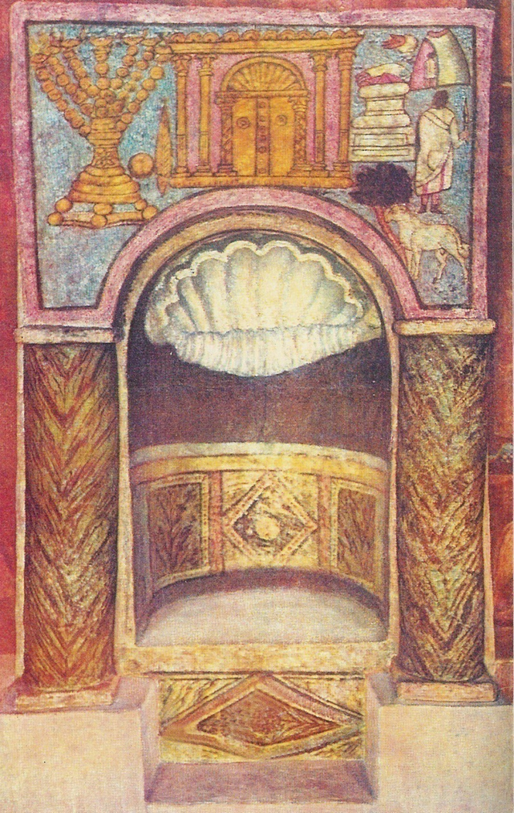
Ciborio dell’arca santa, con scena del sacrifico di Isacco (muro ovest)

Slide 2
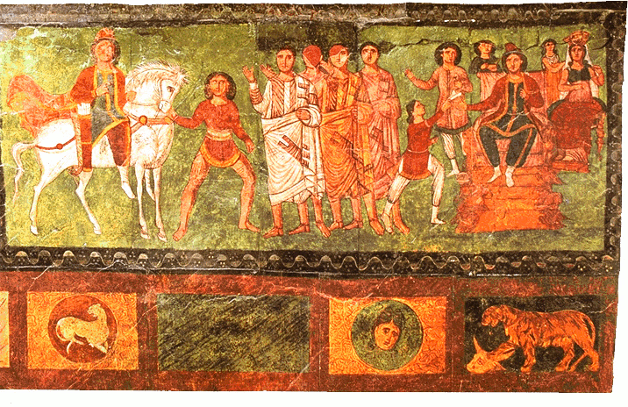
Scene dal Libro di Ester nella sinagoga di Dura Europos, anno 244.

Slide 3

Il trionfo di Mardocheo e Ester (muro ovest)

Slide 4
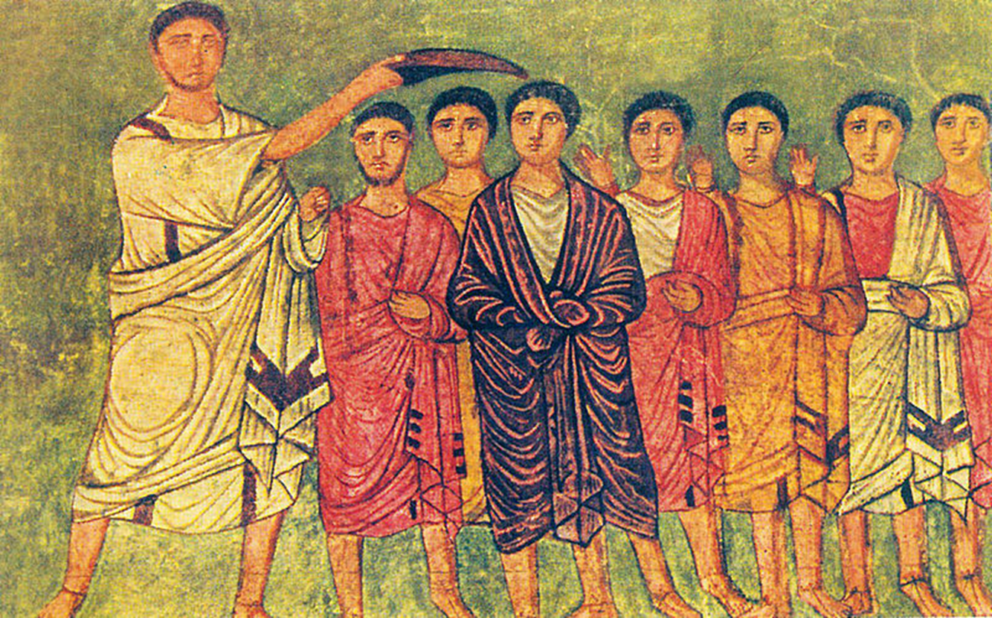
Unzione di Davide da parte di Samuele (muro ovest)

Slide 5
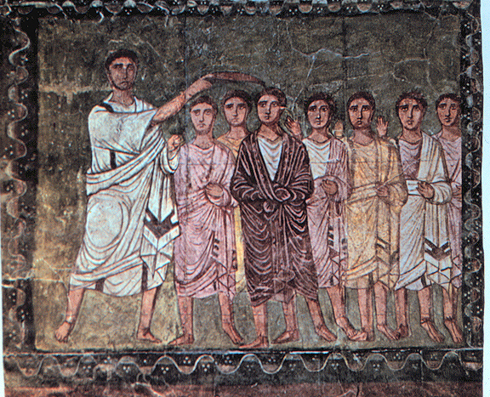

Slide 6
